Slide 1
CORTICOSTEROÏD- INJECTIES IN
DE PRAKTIJK
WAAROM EN HOE?
EEN PRAKTISCHE HUISARTSEN AANPAK VOOR SCHOUDER, KNIE EN HEUP INJECTIES
Notes:
Pragmatische aanpak
Ruim de tijd; mag tussendoor vragen stellen
Veel slides, want doel is om veel te herhalen en om het als naslagwerk te kunnen gebruiken

Slide 2
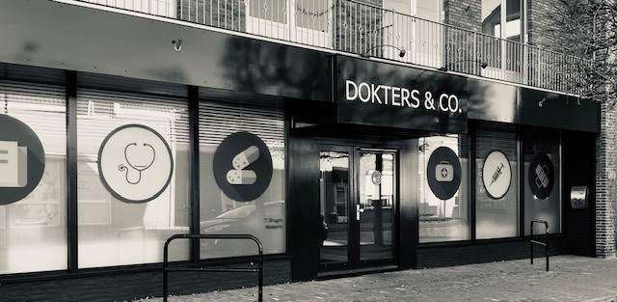
HUISARTS Thierry Brugts
PRAKTIJKHOUDER Terheijden

Slide 3
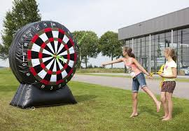
EINDDOEL
Er gaat hier niemand lunchen zonder dat zij komende maandag zelf de volgende injecties durven te zetten:
  Subacromiale schouder injectie
  Intra-articulaire schouder injectie
  Intra-articulaire knie injectie
  Intramusculaire heup injectie
Wat is jullie eigen ervaring?

Slide 4
CASUS
Mevrouw Pieters, 55 jaar, bezoekt uw spreekuur voor de derde maal vanwege haar pijnlijke rechterschouder. Drie maanden geleden zag u haar voor het eerst waarbij u de diagnose subacromiaal pijnsyndroom stelde. U adviseerde haar om te starten met pijnstilling en oefentherapie bij de fysiotherapeut. Zes weken later zag u haar terug omdat ze te veel pijn bleef houden. Daarop heeft u een corticosteroïdinjectie in de subacromiale ruimte gezet.

Slide 5
DE SCHOUDER: DIAGNOSE STELLEN
SAPS en/of GLENOHUMERALE GEWRICHTSKLACHTEN
  Subacromiaal pijnsyndroom: bursitis, tendinopathie.
  → Pijn en/of bewegingsbeperking bij abductie.
  Glenohumerale gewrichtsklachten: frozen shoulder, artrose.
  → Pijn en/of bewegingsbeperking bij zowel abductie als exorotatie.
Notes:
Alarmsymptomen buiten beschouwing gelaten.

Slide 6
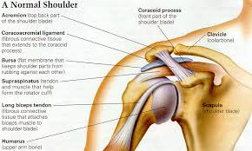
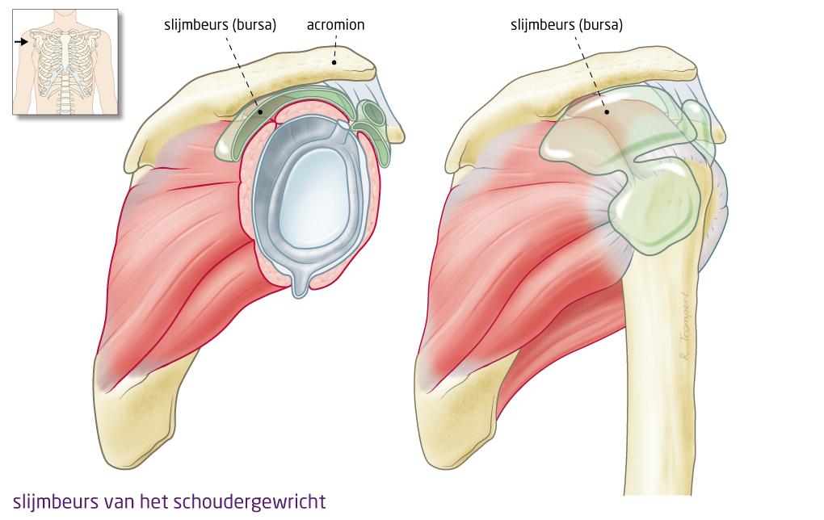
ANATOMIE NORMALE SCHOUDER
Notes:
Links: bursa, supraspinatus, bicepspees longus/brevis.
Rechts: kraakbeen, kogelgewricht.
Kraakbeen verminderd wrijving tussen 2 botten.
Slijmbeurs; stroperige vloeistof; minder wrijving tussen pezen en botten.

Slide 7
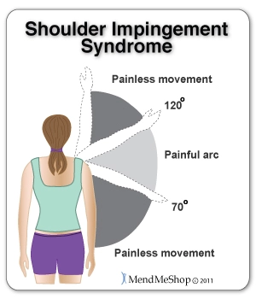
KORT OPFRISSEN: SAPS
Spectrum van specifieke subacromiale aandoeningen:
  tendinopathie
  calcificerende tendinopathie
  partiële en volledige peesrupturen
  bursitis.
80% in huisartsenpraktijk = SAPS.

Slide 8
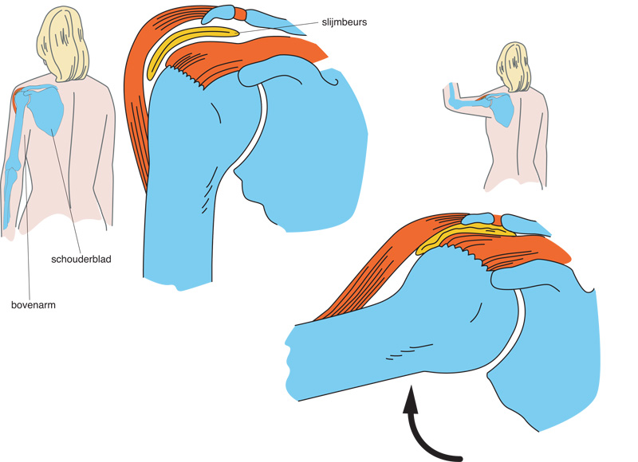
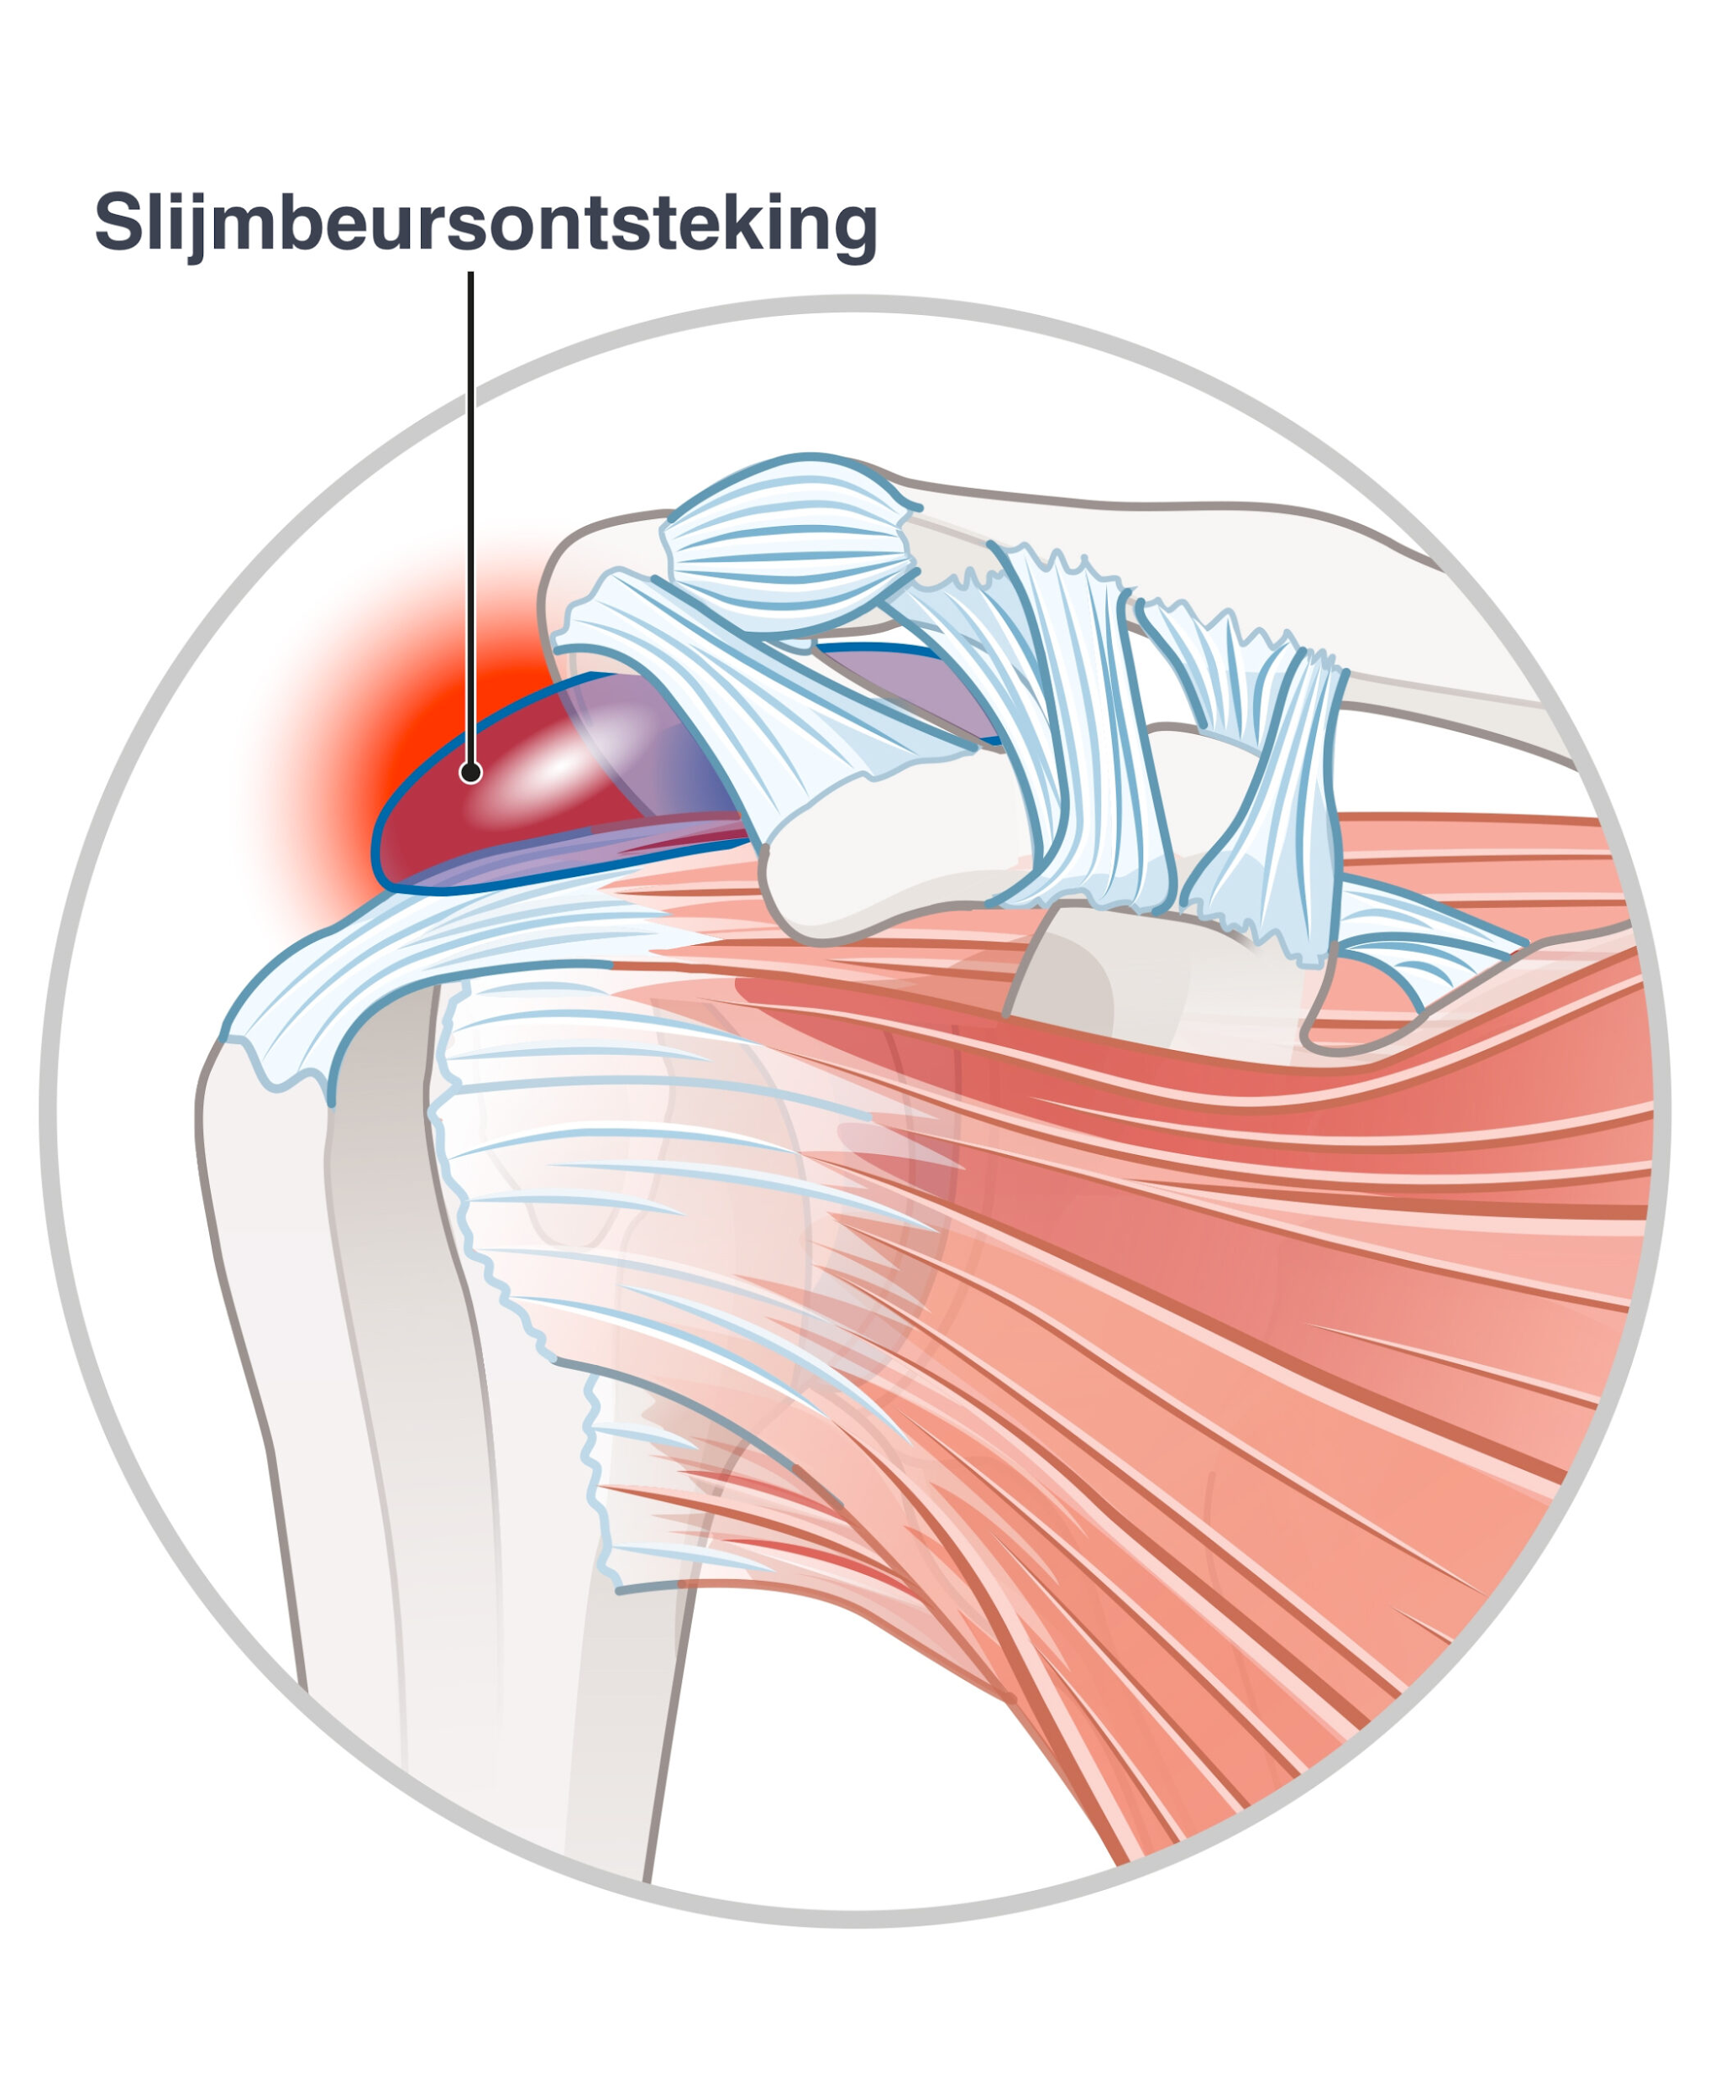
BURSITIS SCHOUDER
Notes:
Zwellen, in de knel

Slide 9
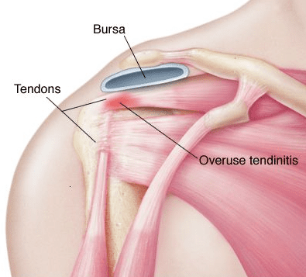
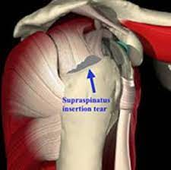
TENDINITIS OF RUPTUUR SUPRASPINATUS
Notes:
Supraspinatus tussen tussen het dak (acromion) en de humerus. Tendinopathie van deze pees komt nog vaker voor dan de bursitis.

Slide 10
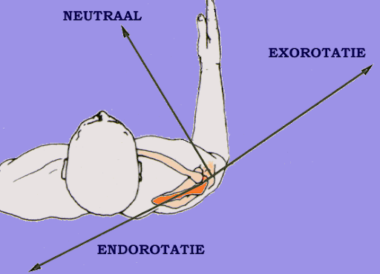
KORT OPFRISSEN: GLENOHUMERAAL

Slide 11
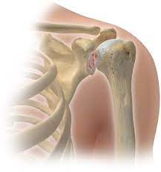
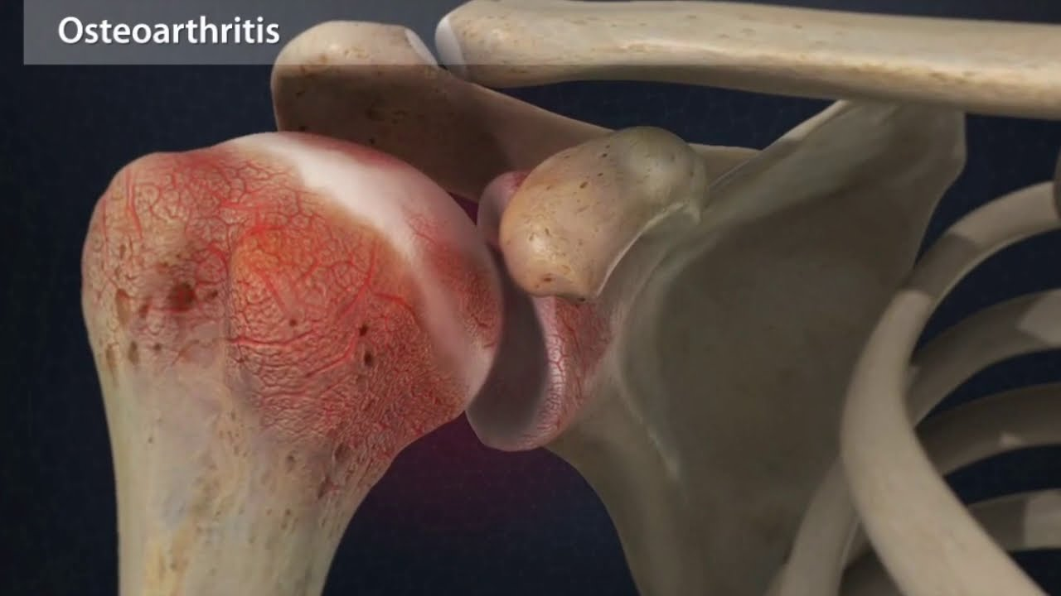
GLENOHUMERALE AFWIJKINGEN: ARTROSE
Notes:
Kraakbeen wordt zachter, dunner en brozer waardoor bot op bot ontstaat met verharding, vervorming en ontsteking.

Slide 12
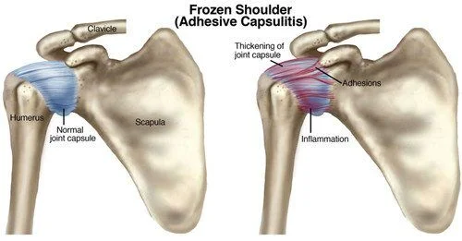
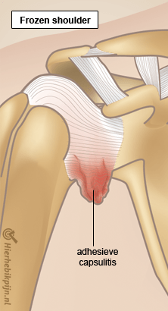
GLENOHUMERALE AFWIJKINGEN: FROZEN SHOULDER
Notes:
Gekenmerkt door een progressieve beperking van zowel de actieve als passieve glenohumerale bewegingen (m.n. exorotatie).
Ontstaat door een immuunrespons gevolgd door een (meestal idiopatische of soms traumatische) inflammatie. Denken dat het komt doordat de schouder niet kan bewegen of niet meer durft te bewegen.

Slide 13
INDICATIE SCHOUDER INJECTIE
”Aanhoudende hevige schouderpijn ondanks analgetica”
Notes:
Bij patiënten met een subacromiaal pijnsyndroom lijken corticosteroïden niet alleen een lokaal, maar ook een systemisch effect te hebben op de gewrichtspijn. In een dubbelblinde RCT bleek intramusculaire corticosteroïdinjectie in de gluteusmusculatuur vergelijkbaar effectief als injectie in de subacromiale bursa.
Pijn heeft te maken van inflammatie bv bursa/tendon/artrose waarmee je met prednison de ontsteking remt (ook systemisch effect)

Slide 14
ALGEMENE CONTRA-INDICATIE bij intra-articulaire injecties
Verhoogde recente INR (vanwege kans bloeding)

Slide 15
VOORLICHTING SCHOUDER
Koorts, lokale temperatuursverhoging of toename van de pijn na 48 uur (aanwijzing septische ontsteking).
Bijwerkingen:
  steroid flare: voorbijgaande toename van de klachten (eerste 24 uur na injectie)
  opvliegers (1-2 dagen na injectie)
  hyperglykemie bij diabetespatiënten (3-10 dagen na injectie)
  tijdelijke menstruatiestoornissen (dagen tot weken na injectie)
  subcute atrofie (1-8%, 1-4 maanden na injectie).
Adviseer de patiënt de arm te blijven bewegen.
Terugkomen: klachten >2 weken onverminderd óf >6 weken geen herstel van het dagelijks functioneren.
Notes:
Herhaal desgewenst na 2 tot 4 weken.
Het is niet te verwachten dat meer dan 2 injecties bij 1 episode van schouderklachten effectief zijn.

Slide 16
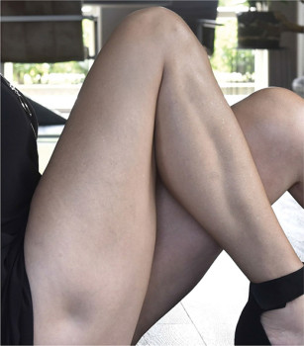
SUBCUTANE ATROFIE BIJ CORTICOSTEROÏDINJECTIES
Notes:
Hangt waarschijnlijk samen met lekkage van het steroïd in het subcutane weefsel waardoor de dermis en epidermis dunner worden. Dit wordt veroorzaakt door een afname in het aantal en de grootte van adipocyten, samen met een verminderde collageenproductie.
Waarschijnlijker bij injecties in kleine gewrichten omdat het subcutane weefsel dunner is dan bij grotere gewrichten.

Slide 17
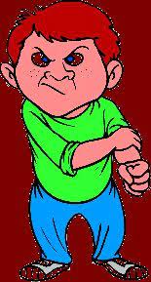
ANEKDOTE
Bullebak met naaldenangst
Notes:
Bijwerking/contra-indicatie naaldenangst.
Vasovagale reactie → laat je niet leiden door de patiënt.

Slide 18
LOCATIE SCHOUDER INJECTIES
Subacromiaal
  Subacromiale injectie
Glenohumeraal
  Schouder-intra-articulaire-injectie

Slide 19
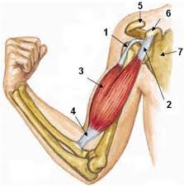
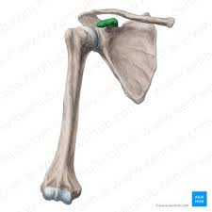
HERHALING ANATOMIE: PROCESSUS CORACOIDEUS

Slide 20
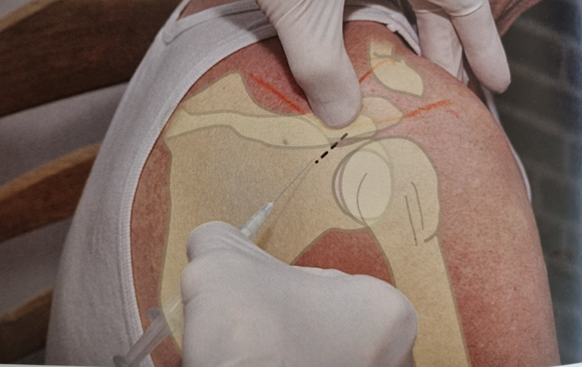
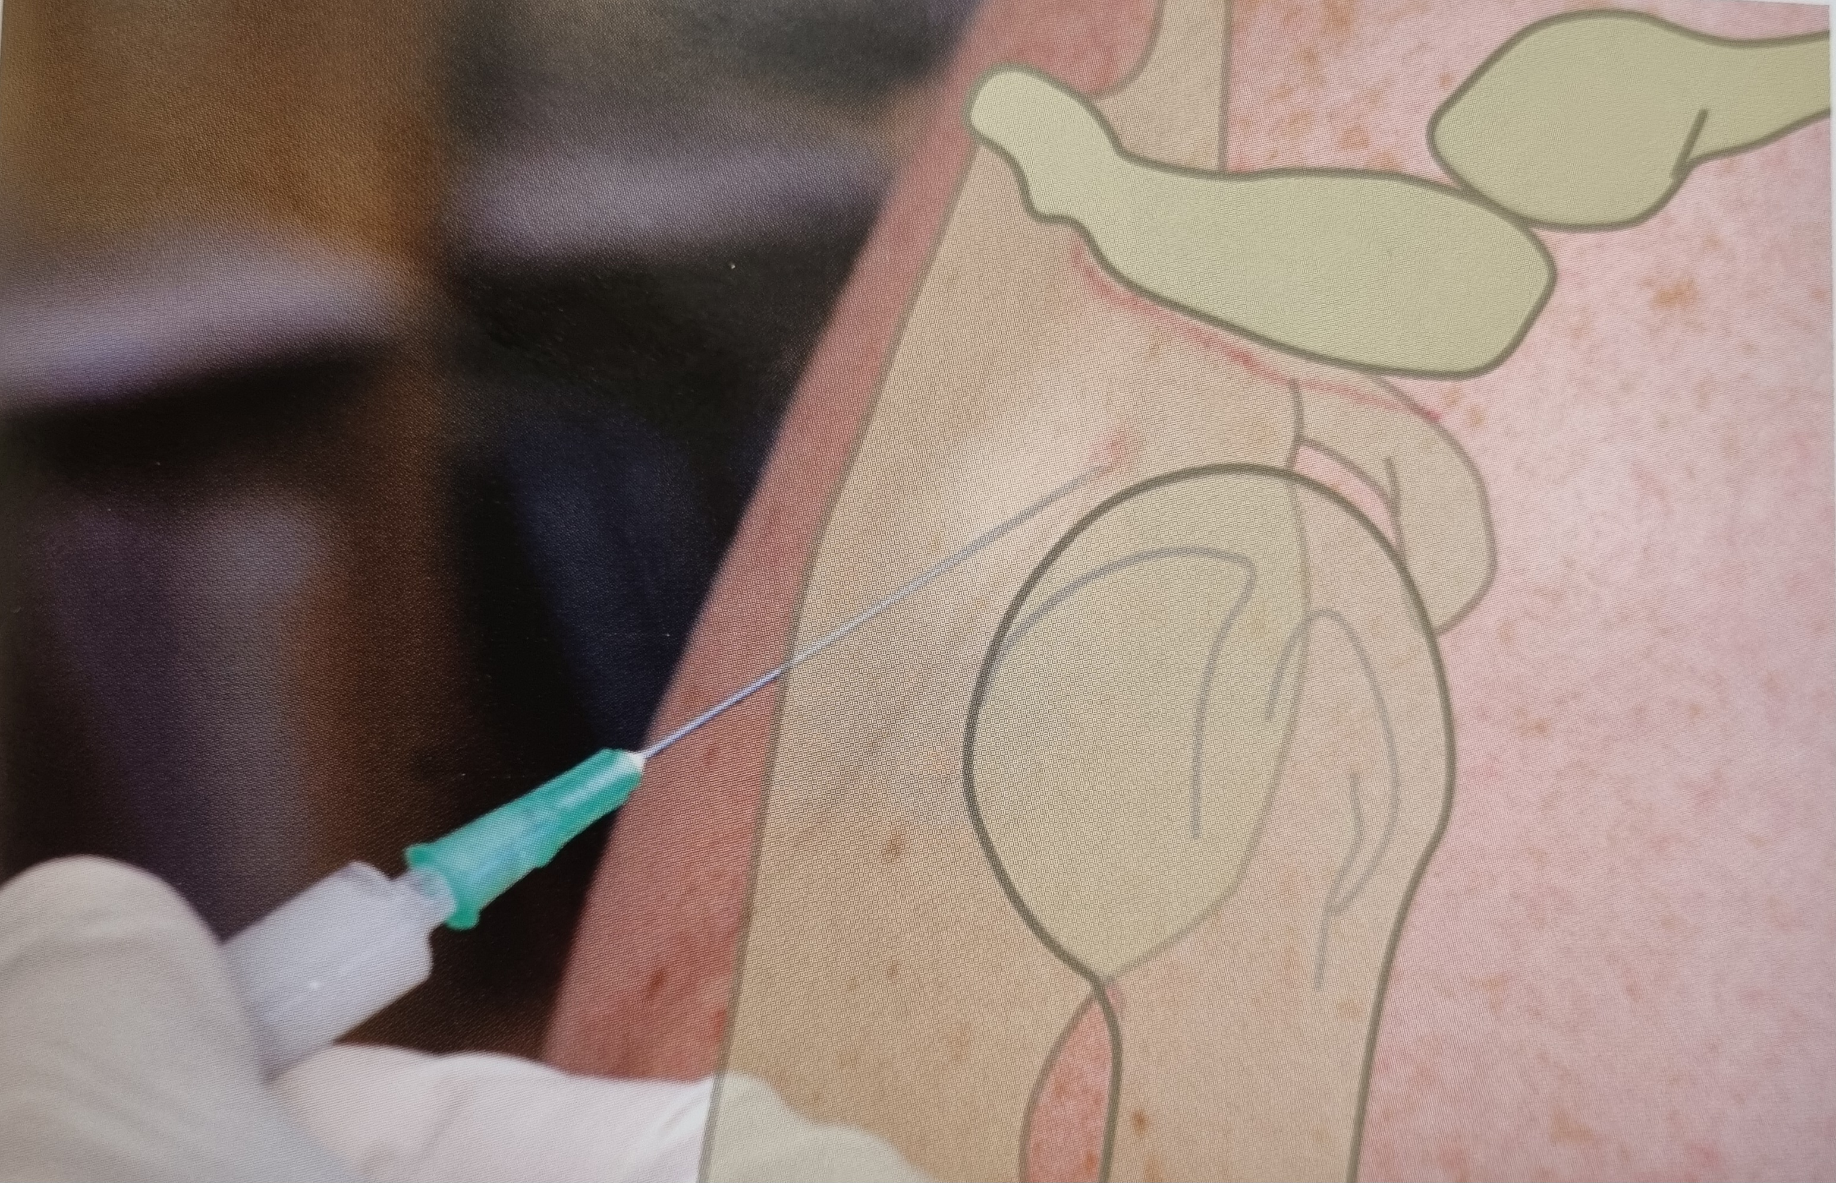
HERHALING LOCATIE

Slide 21
HERHALING SUBACROMIALE INJECTIE
Laat de patiënt met afhangende arm op de onderzoeksbank zitten.
Wees voorbereid op een vasovagale reactie.
Palpeer en teken het acromion af.
Bepaal de insteekplaats 1-2 cm onder het midden van de laterale rand van het acromion.
Breng de naald horizontaal of onder een kleine hoek (30°) in circa 2 cm onder het midden van de laterale rand van het acromion.
Richt de naald bij het inbrengen iets craniaal. Voer de naald op tot ruim onder het acromion en injecteer.

Slide 22
HERHALING GLENOHUMERALE INJECTIE
Plaats de duim van de vrije hand op het acromion en plaats de wijs- of de middelvinger op de processus coracoideus aan de ventrale zijde van de schouder.
Breng de naald in de richting van de wijsvinger van de vrije hand in (richting processus coracoideus).
Passeer de huid en het gewrichtskapsel zonder weerstand.
Trek bij het voelen van weerstand de naald iets terug.
Houd de naald richting processus coracoideus en injecteer de vloeistof in de gewrichtsholte.

Slide 23
MATERIALEN SCHOUDER INJECTIE
handschoenen
spuit 5 of 10 ml
een naald van 50 mm (groene naald, moet dus lang genoeg zijn) !!
flacon triamcinolonacetonide 40 mg/ml oplossing (1 ml)
(evt.) flacon lidocaïne 10 mg/ml oplossing (4-9 ml)
naaldencontainer
huidpotlood/viltstift
desinfectans
verbandgaas 10 x 10 cm
pleister
Notes:
Evt. lido als iemand veel pijn heeft!

Slide 24
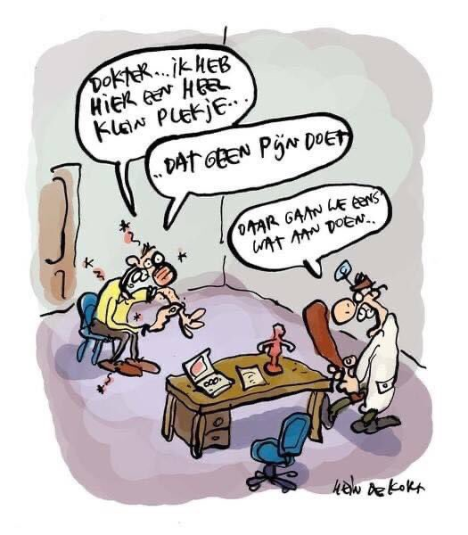
OEFENEN!
PEN PAKKEN
MOUWEN OPSTROPEN!
3 TALLEN OEFENEN
Notes:
Ook leerzaam observeren!
En anatomie bij iedereen net anders.

Slide 25
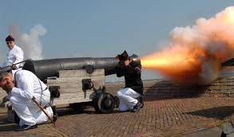
VOLGENDE DOELWIT: DE KNIE

Slide 26
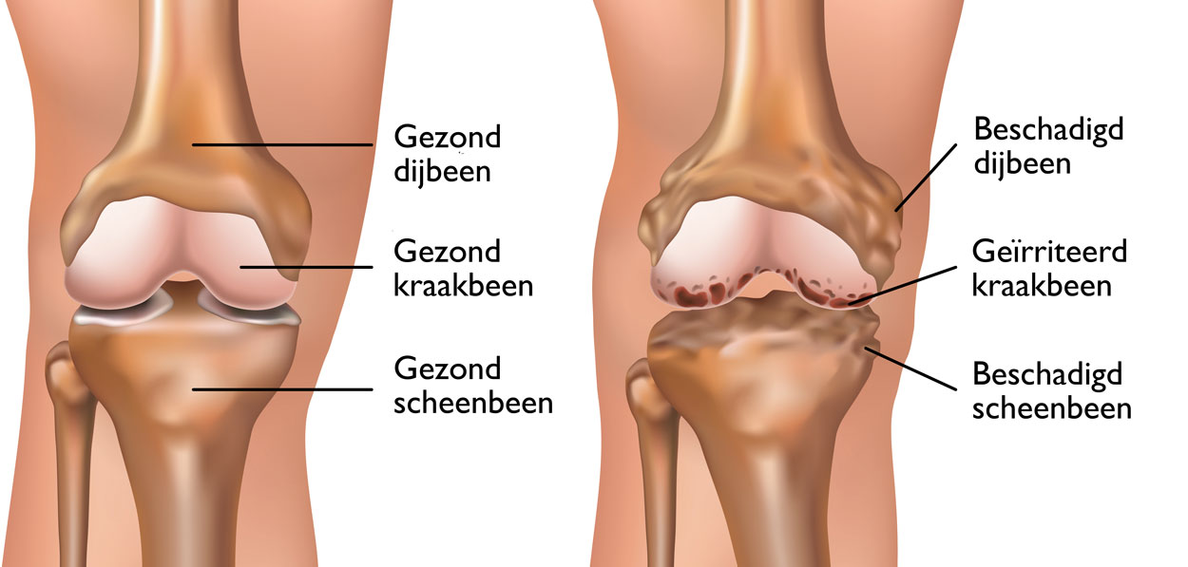
KNIE INJECTIE ALLEEN BIJ GONARTROSE
Notes:
Kraakbeen wordt dunner, zachter en brokkelig. Soms verdwijnt het helemaal. Daardoor gaan de botten in het gewricht over elkaar schuren. Ze kunnen dan slijten en van vorm veranderen. Deze slijtage veroorzaakt vaak pijn, en het gewricht beweegt moeilijker.

Slide 27
INDICATIE KNIE INJECTIE
”Bij een tussentijdse verergering of onvoldoende pijnvermindering met analgetica”
Notes:
Orthopeed: Indicatie: pijnlijke knie met reactieve hydrops want dan werkt de ontstekingsremming het best en leidt het tot reductie zwelling en pijn.

Slide 28
WEETJES KNIE INJECTIE
Vaak maar kortdurend effect <3 weken
20-40 mg triamcinolonacetonide, max. 4 keer per jaar met een interval van min. 6 weken
Intra articulaire hyalaronzuur injecties worden volgens NHG niet aangeraden
Orthopeden wachten min. 3 mnd (zelfs liefst 6) alvorens knieprothese: literatuur laat licht verhoogde infectiekans zien na infiltratie
Bij eenmaal (hemi)knieprothese sowieso geen injectie!
Studie: 2 jaar lang, iedere 3 maanden injectie → effect op kraakbeen en pijn?
Notes:
Hyaluronzuur speelt een rol bij de herstelprocessen van kraakbeen.
Hyalaronzuur: als je ze zet, dezelfde manier. (Patiënten bestellen ze zelf n.a.v. advies orthopeed en worden verwezen naar huisarts.)
Ik geef altijd 40 mg, maar standaard geeft de keuze.
Pijn niet afgenomen, kraakbeenvolume wel significant afgenomen.

Slide 29
VOORLICHTING KNIE
Koorts, lokale temperatuursverhoging of toename van de pijn na 48 uur (aanwijzing septische ontsteking).
Bijwerkingen:
  steroid flare: voorbijgaande toename van de klachten (eerste 24 uur na injectie)
  opvliegers (1-2 dagen na injectie)
  hyperglykemie bij diabetespatiënten (3-10 dagen na injectie)
  tijdelijke menstruatiestoornissen (dagen tot weken na injectie)
  subcute atrofie (1-8%, 1-4 maanden na injectie).
Adviseer de patiënt de knie te blijven bewegen.
Terugkomen: klachten >2 weken onverminderd óf >6 weken geen herstel van het dagelijks functioneren.

Slide 30
LOCATIE KNIE INJECTIE
Laterale knie
  Instructiefilm knie
Notes:
Je ziet in filmpje 2 spuiten echter aspireren van vocht hoeft niet, dus je hoeft maar 1 spuit te gebruiken.
Mensen die veel hydrops hebben zou je direct wat kunnen ontlasten door gewrichtsvocht eruit te trekken met een 10 ml spuit en daarna met andere spuit triamcinolon achter te laten (maar het hoeft niet). → Ooit een keer 50ml eruit getrokken bij een patiënt.

Slide 31
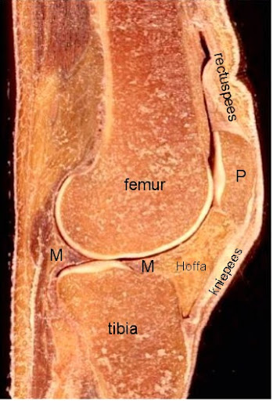
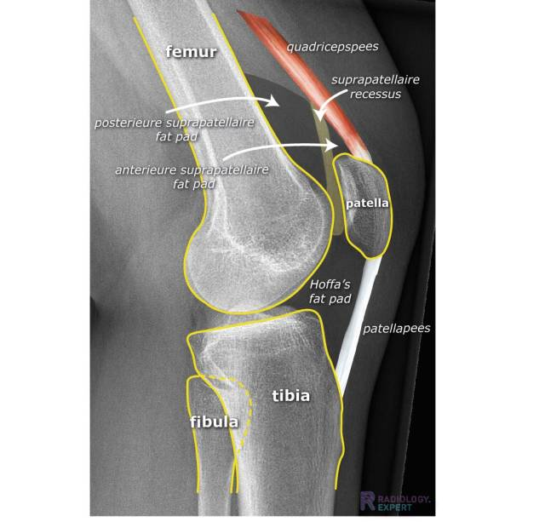
HERHALING ANATOMIE

Slide 32
HERHALING KNIE INJECTIE
Geef druk op de contralaterale zijde van de patella.
Breng de naald aan de laterale zijde van de knie horizontaal in op de gemarkeerde insteekplaats (evenwijdig aan de bovenrand van de patella) en richt iets naar posterieur, zodat de naald zich bevindt in de ruimte tussen de laterale femurcondyl en de achterzijde van de patella (meestal is 2 - 3 cm diepte voldoende).
Aspireer om te kijken of de intra-articulaire ruimte is bereikt (optrekken is dan mogelijk). Daarna injecteert u rustig de inhoud van de spuit in de gewrichtsruimte.

Slide 33
MATERIAAL KNIE INJECTIE
handschoenen
spuit 2 ml
naald 38 mm (groen)
flacon triamcinolonacetonide 40 mg/ml oplossing (1ml)
naaldencontainer
opgerolde handdoek of knierol
huidpotlood of viltstift
desinfectans
verbandgaas 10 x 10 cm
pleister

Slide 34
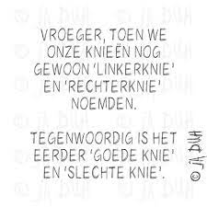
OEFENEN!
PEN PAKKEN
BROEKSPIJP
OPSTROPEN tot boven de knie!

Slide 35
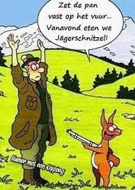
ONS LAATSTE SCHOT: DE HEUP
Notes:
Het toetje wat ik leuk vond om nog extra te behandelen.

Slide 36
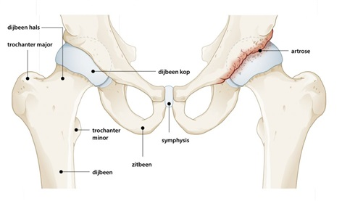
HEUP INJECTIE BIJ COXARTROSE

Slide 37
INTRA ARTICULAIRE HEUP INJECTIE (ziekenhuis)
Alleen ziekenhuiszorg
Onder begeleiding van echo of röntgen
Overwegen als orale pijnmedicatie onvoldoende effect heeft
Pijnvermindering tot ongeveer 8 weken na injectie.
Notes:
Vroeger alleen de optie om naar zkh te verwijzen voor injectie heup. Echter nu ook mogelijkheden in de huisartsenpraktijk.

Slide 38
INTRAMUSCULAIRE HEUP INJECTIE (huisartsenpraktijk)
Huisartsenzorg
Maximaal 4 weken tot start werking
Pijnvermindering tot 12 weken na injectie
(dus mogelijk langer dan intra-articulair in het ziekenhuis).
Notes:
Een andere RCT, waarin werd gekeken naar het lokale effect van corticosteroïdinjecties bij het trochanterpijnsyndroom, geeft eveneens aanwijzingen voor zo’n systemisch effect. Patiënten die naast het trochanterpijnsyndroom ook heupartrose of lagerugklachten hadden, gaven eenzelfde of zelfs grotere pijnvermindering aan.

Slide 39
INDICATIE INTRAMUSCULAIRE HEUP INJECTIE
Alleen bij coxartrose
Indien onvoldoende pijnvermindering met analgetica
Dit is een andere optie dan fysio/orthopeed.

Slide 40
VOORLICHTING HEUP
Koorts, lokale temperatuursverhoging of toename van de pijn na 48 uur (aanwijzing septische ontsteking)
Bijwerkingen:
  steroid flare: voorbijgaande toename van de klachten (eerste 24 uur na injectie)
  opvliegers (1-2 dagen na injectie)
  hyperglykemie bij diabetespatiënten (3-10 dagen na injectie)
  tijdelijke menstruatiestoornissen (dagen tot weken na injectie)
  subcute atrofie (1-8%, 1-4 maanden na injectie).
Adviseer de patiënt het been te blijven bewegen.
Terugkomen: klachten >4 weken onverminderd.

Slide 41
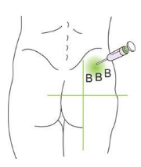
UITVOERING HEUP INJECTIE
40 mg/ml triamcinolonacetonide (1 ml)
bovenste buitenkwadrant van de ipsilaterale m. gluteus

Slide 42
MATERIAAL INTRAMUSCULAIRE HEUP INJECTIE
handschoenen
flacon triamcinolonacetonide 40 mg/ml oplossing (1ml)
spuit 2 ml
naald 50 mm (groene naald, moet dus lang genoeg zijn) !!
naaldencontainer
desinfectans
verbandgaas 10 x 10 cm
pleister

Slide 43
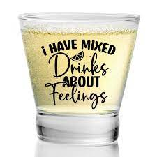
EEN EXTRA SHOTJE VOOR HET EINDE
”Een prik in de bil bij knieartrose” H&W
Studie: Intramusculaire injectie bij knieartrose
Intra-articulair: piek in 4 weken
Intramusculair: piek in 8 weken
Echter beiden eerste 12 weken klinische relevante
vermindering van pijn
Notes:
12 weken dus pijnvermindering
Intra-articulair: meeste pijnstilling 1e paar weken
Intramusculair vooral in de laatste helft van de 12 weken de meeste pijnstilling.

Slide 44


